Slide 1
跨平台手機服務開發
許凱平
kphsu@ntu.edu.tw

Slide 2
課程大綱
Native App versus Mobile Web
跨平台手機服務開發平台簡介
服務開發實務
Notes:
有限的資源，如何做出像樣的東西?

Slide 3
行動服務開發經驗
WAP 手機查榜(ASP)
臺大首頁 PHS 版(ASP)
Nokia WRT Widget (台大電子報)
台大部落格&行動版
iNTU (台大雲端行動服務)

Slide 4
跨平台
可以在多種作業系統 / 硬體架構上運作
跨平台軟體
Web Application
Traditional Application
Interpreter
Compiler
Virtual Machine
Java
Flash
Silverlight
Notes:
Flash App.?

Slide 5
跨平台的真相
各家對於跨平台的定義不同
我們只能遵循標準
即使世遵循標準，還是得面對各家對於標準的遵循度的差異
同一款手機安裝不同版本的作業系統也會有差異，有時可能只是小更新都會造成程式無法執行
其它程式的干擾
Notes:
首先要面對的是，
微軟的跨平台=>跨95, 98 2000
標準的制定過程一般來說都很冗長，
想要搶先機，就要照 Working Draft 做，但是最後的版本前，ㄧ切都不確定。
UA
跨到後來沒什麼可用（取交集）
世俗

Slide 6
手機
The Smartphone is the New PC
智慧型手機 Smart Phone
可以隨意安裝和移除應用軟體的手機
功能手機 Feature Phone
具有手機功能的設備
iPad with 3G
Notebook with Skype
Notes:
GSM
PHS

Slide 7
軟體與服務
Software versus Service
Software as a Service
Reengineering and Rewriting Legacy Software Systems
Standard compliance
Service provider
Service broker
User agent
Notes:
藉由將程式區分為
Software / Program /Service

Slide 8
行動服務建置考量
服務/對象/設備/建置/維運/保全/適法/風險
行動網路 服務
Wifi / 校內 他校漫遊 校友 訪客/
訪客 限制瀏覽網站(首頁 導覽)
3G ////收訊不良(校內很難建立基地台)
Security (SSL/CA) …
委外/自行建置
資源/時限
Notes:
Constraint 時間 資源
風險

Slide 9
此岸彼岸
現況
我(們)掌握哪些技術
這些人是否有意願，有時投入
是否有經費可以買手機
未來（理想）
有哪些目標
想要與需要
滿足（客戶/主管）的需求
如何到達彼岸的?
Notes:
折衷
就目前的時間框架與資源
想辦法
做出來之後呢？
渡

Slide 10
手機主要平台
Symbian
Windows Mobile
iOS
Palm OS
BlackBerry OS
Linux
Android
Maemo
WebOS

Slide 11
手機功能與配備
打電話
通訊錄
簡訊
錄音
照相
多媒體簡訊
小遊戲
行事曆
提醒
鬧鈴
新聞 RSS Reader
影音播放
瀏覽器
鍵盤
觸控
定位
加速器
Gyroscope 陀螺儀(i4)
羅盤
無線網路
3G
Notes:
簡訊 control channel, free
電子書

Slide 12
開發語言
Native App
Java
Android / Blackberry
C
Symbian
Objective-C
iOS
C#
Mobile Phone
Mobile Web
HTML5
CSS
JavaScript
Modern Browsers
Android / Blackberry
Symbian
iOS
Mobile Phone

Slide 13
Platforms & Languages
Client Side
Android
Blackberry
IOS
Symbiam
Windows
Java
Obj-C
C
C#/VB
Server Side
Cloud
JSP
PHP
Google App
Engine
.NET
Azure

Slide 14
Native App versus Mobile Web
Native App
可充分發揮該手機的功能
開發者除了要學習特定的語言外，還要熟悉不同的系統架構與開發工具
Mobile Web
以 HTML 5 為主，有效能與離線使用上的問題，可發揮的手機功能受限於瀏覽器。
Hybrid
將瀏覽器嵌入在手機應用中程式中，要注意跟獨立瀏覽器執行上的差異問題。
Notes:
例如
iPhone Objective-C, Cocoa Touch, SDK, Xcode
Java: Android
要選擇 Native App、Mobile web還是兩者混用？
設定符合客戶的需求，才能擬定最合適的策略！

Slide 15
開發與測試環境建置
手機
開發
測試
實機 (iPhone, iPod touch)
雲端: Device Anywhere (deviceanywhere.com)
模擬器 (iOS Simulator)
上架
瀏覽器
Issues: User Agent & Size
Browsers: Firefox, Safari & Opera Mobile
Notes:
有夢最美，築夢踏實
Opera Mobile
Safari => 最像

Slide 16
開發
iOS
XCode
Nokia
Qt
Aptana
Nokia
Android
安裝 Eclipse
安裝 AVD
新增 Virtual Device
SD Card
Emulator Control
GPS
App Inventor

Slide 17
實機測試
iPhone 3GS
iPhone 3GS
iPhone 4
iPod Touch 4 is Okay!
Android
Tatoo is very slow!
Nexus S
Nokia 5230
HTC HD2
Mobile Phone 6.5
Amazon
Kindle 3
Notes:
買最便宜的
招募自願者
借用
手機費用/月租費
用wifi 代替3G
去台灣大哥大、遠傳門市測試
去蘋果電腦門市測試

Slide 18
My Emulators
PC
Android
Symbian
Blackberry
Windows Phone
Browsers
Opera Mobile mini
Safari
Firefox
Web Developer
User Agent Switcher
IOS (iPhone/iPad)
Mac
Xcode
PC (not recommended)
Vmware
Mac

Slide 19
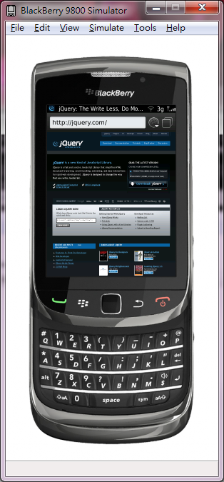

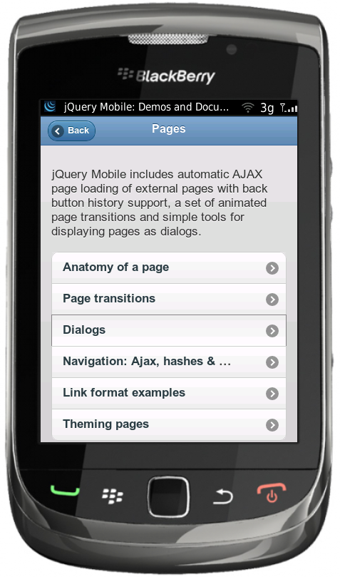
Invoke Simulator

Slide 20
iOS 模擬器
安裝
Mac OS (不建議在Windows上用虛擬機)
Mac book Pro (多點觸控)
Xcode (free)
使用
可切換為 iPad, iPhone, iPhone Retina
旋轉/Gestures
!! 執行速度比實機快 (不要高興過頭)
iOS-Simulator Cropper (螢幕截取)
Notes:
注意! 所以你的程式在模擬跑得很快，並不代表在實機上會很快，最後還是要找到實機做測試
http://developer.apple.com/library/iOS/#documentation/Xcode/Conceptual/iphone_development/125-Using_iOS_Simulator/ios_simulator_application.html

Slide 21
Android Virtual Device
安裝
OS: Windows or Mac
Eclipse
App Inventor
使用
Eclipse
Android SDK and AVD Manager
DDMS

Slide 22
iOS Developer
Xcode Free Version
只能在模擬器上執行你開發的程式
Paid Version ($99 USD/Yr)
個人
可以直接將程式安裝在實機上
可以上架或直接供登錄的機器下載
企業
多一層主管人員的機制
時程可能要半年
可建立開發團隊
要上 AppStore 需經蘋果公司審核
Notes:
登記機碼，直接下載安裝

Slide 23
Android Developer
可以將APK檔直接放在網路上下載
上哪個架?
Android Market($25/Yr)
CHT Hami(Free)

Slide 24
Firefox
安裝必要的附加元件(addons)
Web Developer
User Agent Switcher
輔助的附加元件(optional)
Firebug
Toggle Web Developer Toolbar
View Source Chart
Notes:
Menu/View
Page Source
View Source chart

Slide 25
Elements of Mobile Service
Application frontend
iNTU Loader
Service List
Service Loader
Directory Agent
Contact (app)
Web
Events Agent
Calendar (app)
Maps Agent
RSS Reader
Services
Directory Service
Events Service
Maps Service
Positioning
Routing
Location Database
RSS Service
Service repository
Service List

Slide 26
Mobilization
USA
Taiwan
m.mit.edu
WebKit
m.stanford.edu
jQuery mobile
m.harvard.edu
.com
facebook
google
angrybird
www.fcu.edu.tw
jQuery Mobile
NTU
blog.ntu.edu.tw
WordPress MU
支援 iPad, iPhone, iPod Touch 及Android 裝置
WPTouch Plugin
map.ntu.edu.tw
Sencha Touch
www.gips.com.tw
Notes:
http://help.blog.ntu.edu.tw/2011/01/06/mobile/

Slide 27
Service Plan
Main Frame
Mini Computer
Grid
Cluster
Cloud
Workstation
PDA
Smart
Phone
Kindle
iPad
Tablet PC
Eee PC
Notebook
PC

Slide 28
Approach
Kurogo Approach
Modo Labs intro.pdf#11
iNTU Approach
PhoneGap + JavaScript Framework
Sencha Touch
jQuery Mobile
jQTouch
Notes:
Hack to learn, learn to hack

Slide 29
MIT Mobile
Mobile Web
Native Mobile App.
iPhone | Android
Common Features
People Directory
Campus Map
Event Calendar
Emergency Info
Stellar
Features
Shuttle Schedule
Features
News
Shuttle Tracker
Notes:
Stellar: Course Info

Slide 30
MIT Mobile
Mobile Web
Native Mobile App.
Server Side
Apache
PHP/5.2.6
iMobile U
Kurogo
MODO Lab
Client Side
iWebKit
MIT iPhone App
MIT Android App
Notes:
Kurogo 開放平台由一組MIT和哈佛的工程師開發出來，目前iMobileU已經有超過100多所大學使用。
這個團隊從MIT出來後，成立Modo Labs公司，已經幫MIT, 哈佛和波士頓等大學製作校園App。我很推薦這個平台，如果您有興趣，上一下這幾個網站：

Slide 31
PhoneGap
Mobile development framework
Open-source
Developed by Nitobi Software and IBM
JavaScript, HTML and CSS Android
Supported Features
http://www.phonegap.com/about/features

Slide 32
jQuery Mobile
Since 2010-08
Currently beta 2 release (2011-08-03)
http://jquerymobile.com/
Based on jQuery
Targets: smart phones & tablets
Support matrix
http://en.wikipedia.org/wiki/JQuery_Mobile
http://jquerymobile.com/demos/1.0b2/#/gbs/
Notes:
Demo

Slide 33
jQuery Mobile
Android
Blackberry
IOS
Symbian
Windows
jQuery Mobile alpha 3
jQuery Mobile alpha 4.1
jQuery Mobile beta 2
W3C Standards (HTML/CSS/JavaScript)

Slide 34
iNTU
Web
App
Native
App
Web
App
Native
App
C#
Java
Windows Platform
Android Platform
Native App
Web
App
Native
App
WebView (apple,android)
WebControl(ms)
Objective-C
iPhone Platform

Slide 35
iNTU Services
桌面
通訊錄
行事曆
地圖
校園公佈欄
最新消息
緊急通告
演講
校園活動
電子報
部落格
圖書館
研討會
國際研討會
工具
網路測速
(影音平台Ntube)
(Intranet Service Portal)
(學生請假)

Slide 36
桌面服務開發
Three Tuples
名稱( 大約可放5個中文字)
圖示(57x57, 72x72, 114x114, 512x512)
Url or Module
Service List Repository
Format
Location
Google Spreadsheet
Caching

Slide 37

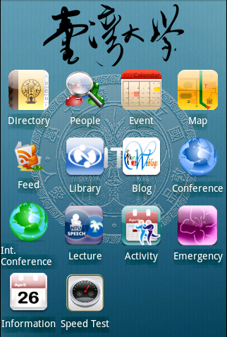
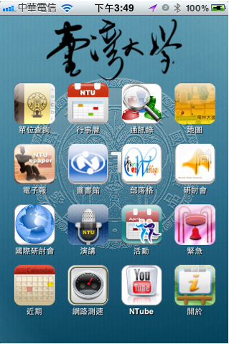
Android
iPhone

Slide 38
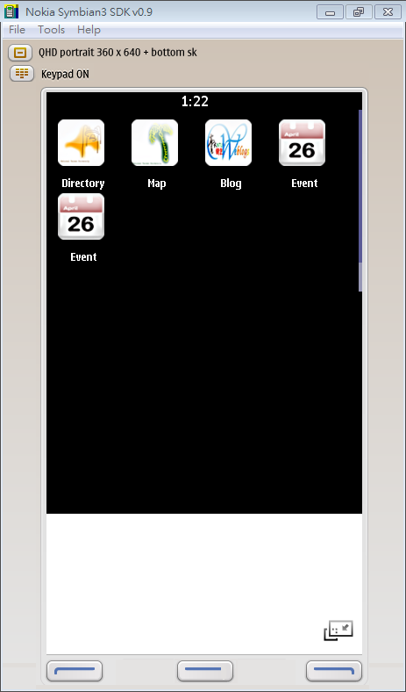
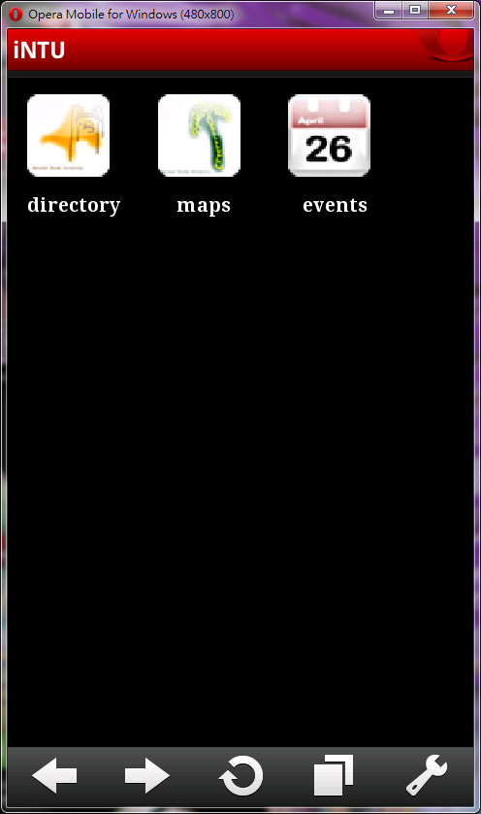
Desktop Web Version
iNTU Desktop @Symbian
360x640

Slide 39
行事曆服務開發
此岸
彼岸
現況
中文版: Excel
英文版: PDF
標準
iCalendar (vCalendar)
能被行事曆軟體讀取
Service
Google Calendar

Slide 40

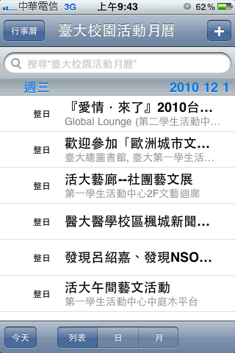

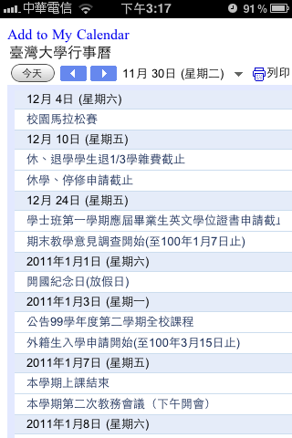
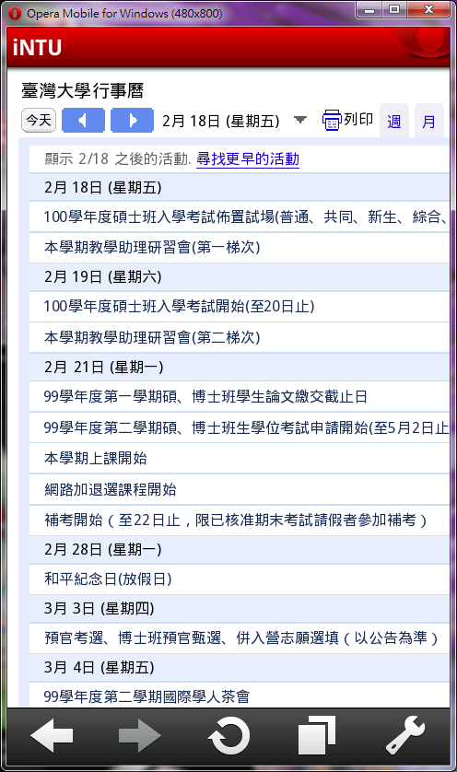

Web
App
WebUI
Calendar App.

Slide 41

iCalendar
IETF 制定的日曆檔案格式標準(RFC5545)
前身為 IMC 的 vCalendar
通常以 ics 為副檔名
格式類似電子郵件(RFC822)
Notes:
網際網路工程任務組（Internet Engineering Task Force ，IETF）
Internet Mail Consortium

Slide 42
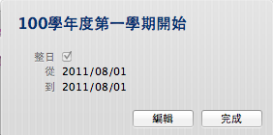
Sample
BEGIN:VCALENDAR
VERSION:2.0
BEGIN:VEVENT
DTSTART;VALUE=DATE:20110801
SUMMARY:100學年度第一學期開始
END:VEVENT
END:VCALENDAR

Slide 43
地圖服務開發
功能
地圖
校園熱點
建物標示與搜尋
定位
室內
路線規劃
Mobile Web
導覽地圖
guide.cc.ntu.edu.tw
台大地圖
map.ntu.edu.tw
Native App.
iPhone Map App.
Android Map App.

Slide 44
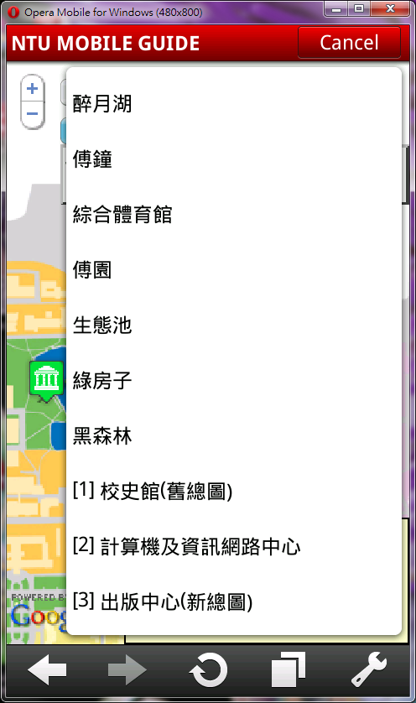
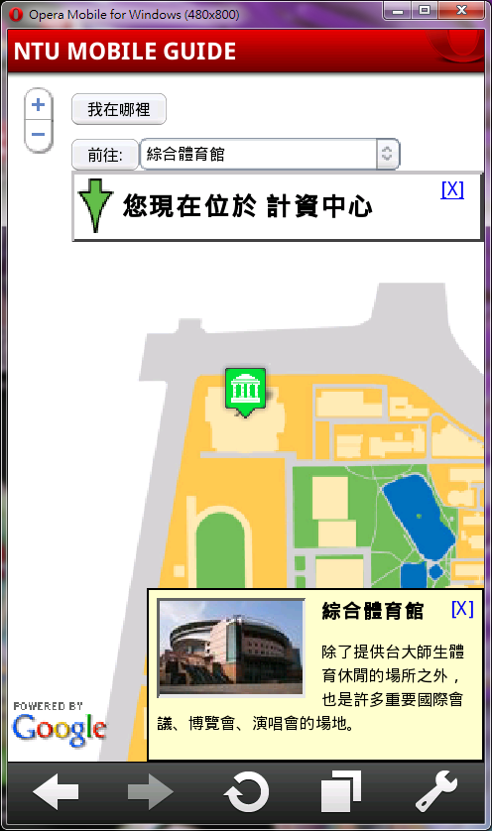
導覽地圖

Slide 45
通訊錄服務開發
功能
單位檢索
個人查詢
撥打電話
寄送Email
發送簡訊
vCard
Services
LDAP Service
Exchange Server
Google Contacts
Mobile Web
Offline Issue
Privacy Issue

Slide 46
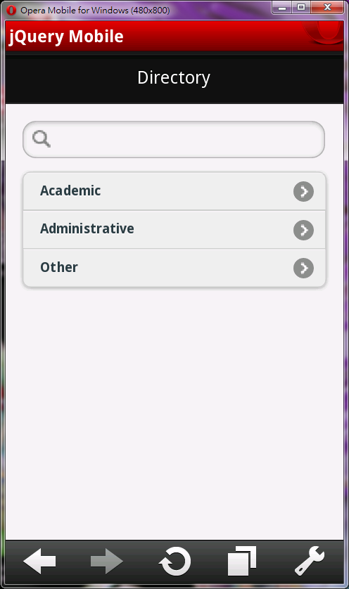
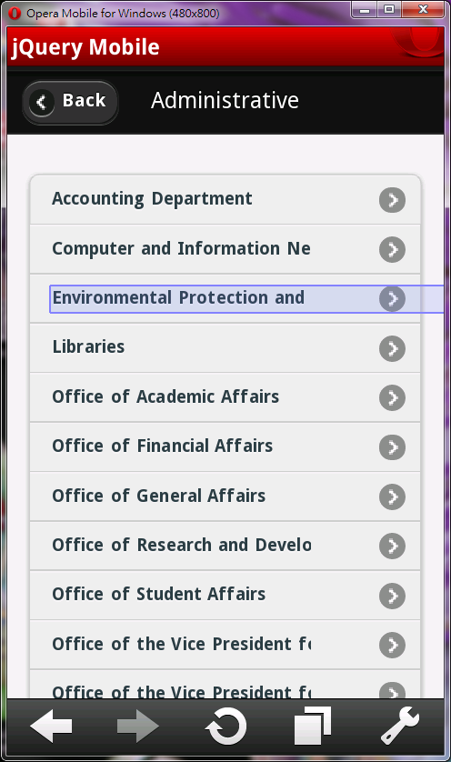
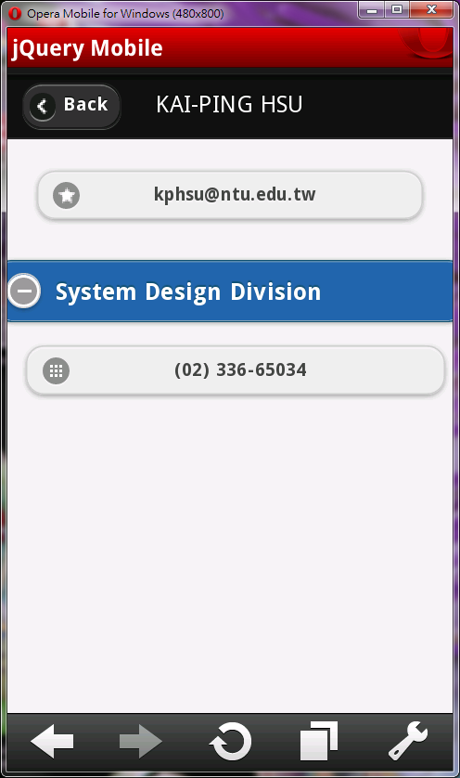
Directory

Slide 47




Local Service
Contact
Service
Calendar
Service
Web
App
Web
Service
PhoneGap
台大
行事曆
Browser
Cloud
Agent
Internet
Cloud Service
Map
Service
Contact
Service
Calendar
Service
tel/MMS
Service

Slide 48
Summary
以Web標準建立跨平台的使用者介面
以Native App 發揮行動平台特性
遵循國際標準
總有一天會等到
應用程式資料服務化
將資料以符合標準的方式提供訂閱與更新服務
將內容與呈現分開
Separation of Content and Presentation

